Slide 1
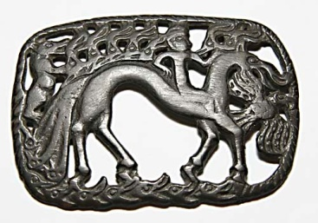
Краеведение 6 класс Страхова Нина Павлиновна
История заселения Печорского края в 18 веке

Slide 2
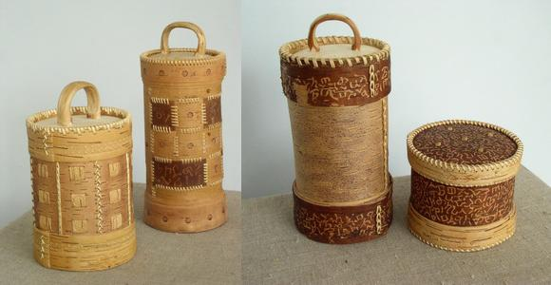
Какой промысел здесь представлен?

Slide 3
берестоплетение

Slide 4
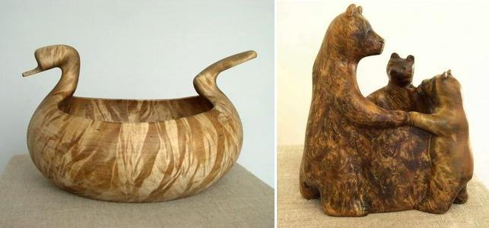

Slide 5
Изделия из дерева

Slide 6
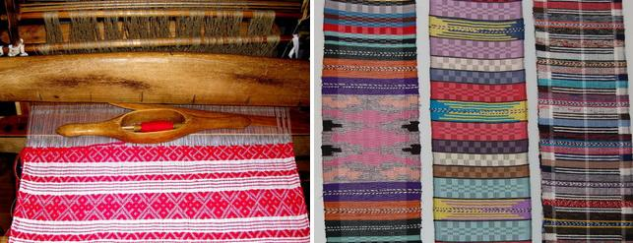

Slide 7
Ткачество и ковроткачество

Slide 8
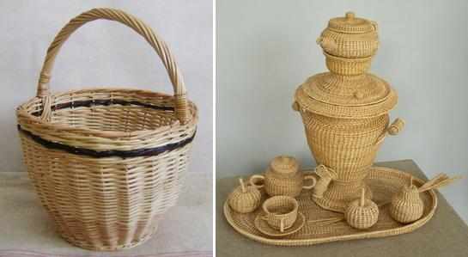

Slide 9
Лозоплетение

Slide 10
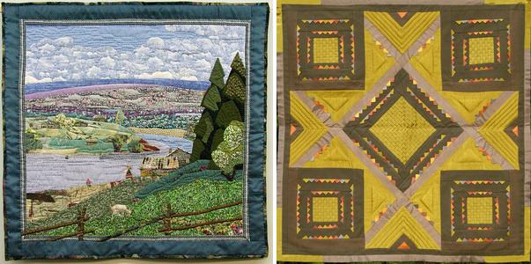

Slide 11
Лоскутное шитьё

Slide 12
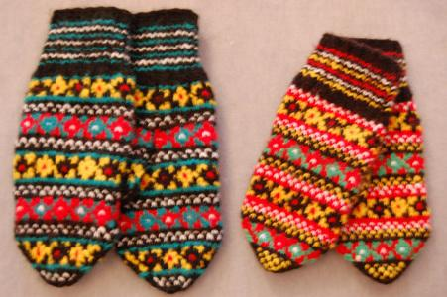

Slide 13
Узорчатое вязание

Slide 14
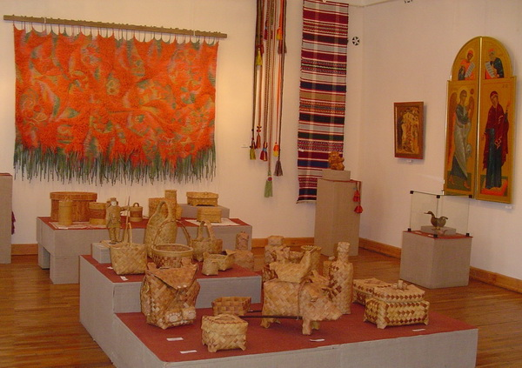

Slide 15
На какие вопросы я хотел бы получить ответы на данном уроке?
?

Slide 16
План урока:
1.Территория и природа края.
2.История возникновения Усть-Цильмы.
3.Экономика усть-цилёмского края.
4.Обряды и традиции.

Slide 17
Что хочу узнать | Что я знал | Что узнал

Slide 18
Усть-Цильма – одно из самых древних сел Европейского севера, а Усть-Цилемский район относится к территориям, которые человек начал заселять за несколько тысячелетий до нашей эры.

Slide 19
1.География села.

Slide 20
Границы края
Усть-Цилемский район расположен в северо-западной части Республики Коми. Граничит: с севера — с Ненецким автономным округом, с юга — с Удорским и Княжпогостским районами, с востока — с Ижемским районом и городским округом Усинск, с запада — с Архангельской областью.

Slide 21
Животный и растительный мир.
Представители животного мира: волк, медведь, заяц, выдра, куница, глухарь, журавль, бекас и др. В водоемах водятся ценные виды рыб: семга, нельма, сиг, пелядь, хариус, омуль, ряпушка, щука, окунь, язь, лещ, карп, карась, сорога и др.
Редкие и охраняемые виды животных:
Сибирский углозуб (Земноводные);
Краснозобая гагара (Отряд Гагàрообразные);
Большая поганка, чомга (Отряд Поганкообразные);
Краснозобая казарка Серый гусь Пискулька Лебедь-кликун, Малый лебедь Горный гусь (Отряд Гусеобразные);
Скопа, беркут, орлан-белохвост, сапсан (Отряд Соколообразные);
Серый журавль (Отряд Журавлеобразные);
Материковый кулик-сорока Гаршнеп Дупель (Отряд Ржанкообразные);
Филин, белая сова, бородатая неясыть (Отряд Совообразные);
Обыкновенный серый сорокопут (Отряд Воробьинообразные);
Европейская норка (Млекопитающие).

Slide 22
2.История края.
Письменные источники и археологические раскопки позволяют говорить о первых появлениях русских на Печоре в начале II тысячелетия нашей эры. Сохранившиеся сведения этого периода свидетельствуют о том, что большинство из них были новгородцы. Зарождение и основание Усть-Цильмы связано с именем новгородца Ивашки Дмитриева Ластки, которому в 1542 году была пожалована царская грамота на пользование землями по реке Печоре.

Slide 23
Год основания села 1542
Иван Грозный выдал Жалованную грамоту Ивашке Ластке для разрешения поселения на реке Печора.

Slide 24
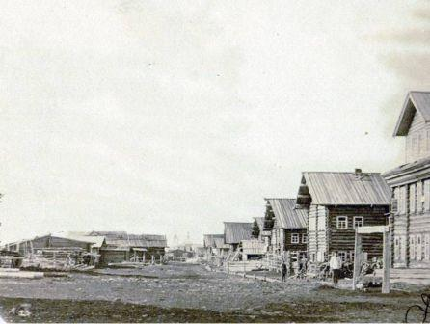
Ластка стоял во главе нескольких новгородских семей, вскоре к ним присоединились мезенцы и пинежане, для которых бассейн Цильмы издавна служил местом промысла. Основным занятием слобожан были рыбный и охотничий промыслы. Земледелие и скотоводство на первом этапе заселения края играли незначительную роль в жизнедеятельности населения.

Slide 25
Первое сохранившееся описание Усть-Цильмы дает «Платежница» с Пустозерских дозорных книг. «Платежница» говорит, что жители слободки владели четырнадцатью тонями да шестью речками. «А ловят на тех на всех тонях красную рыбу, семгу, а в речках ловят белую рыбу да бобры бьют всею Усть-Цилемскою волостью жилцы». Среди первых имен и фамилий, упомянутых в «Платежнице», назван двор «Сеньки Павлова сына Дуркина» и двор Киприяко Михайлова сына Чюпра», от которого затем произошла фамилия Чупров. В последующих документах добавляются новые фамилии: Тороповы, Вокуевы, Носовы, Ермолины, Комаровы, которые в настоящее время составляют основное ядро фамилий современной Усть-Цильмы.

Slide 26
Староверы-старообрядцы
Приток населения Печорского края стал увеличиваться на рубеже XVII –XVIII веков, связан он был с расколом церкви, когда ревнители старой веры стали искать уединения от жестоких преследований государства и церкви в суровом северном краю. Значительное количество их оседало в Усть-Цильме, сюда бежали из Москвы, Новгорода, Поморья. Усть-Цильма становилась центром печорского старообрядчества на северо-востоке европейской части России.
С приходом староверов на Печору с целью сохранения религиозной культуры начинается их обособление от близживущих народов: коми-ижемцев и ненцев. В результате сложного этнического процесса сформировалась своеобразная этническая группа – «устьцилема», обладающая особым неповторимым говором, специфическими чертами культуры, быта и совокупностью других особенностей, отличающих их от других народов.

Slide 27
3.Торговля
В конце XVIII века Усть-Цильма становится важным экономическим центром Печоры, имевшим постоянные и прочные торговые связи с Чердынским краем, Усть-Сысольском, Великим Устюгом, Пинегой, Архангельском.

Slide 28
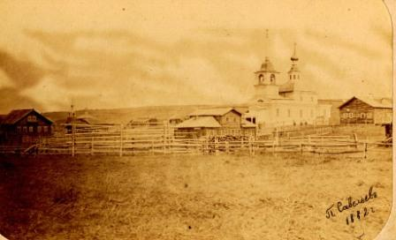
Основные отрасли промышленности — лесозаготовительная, кожевенная (производство замши) и пищевая. Испокон веков на Печоре ловили рыбу. Сиг, чир, пелядь, омуль, ряпушка (в Усть-Цильме сохранено ее старорусское название - зельдь), нельма - белая рыба и главная хозяйка реки - семга рыба красная. Есть еще серая - язь, щука, окунь, плотва, карась. К серой рыбе в Усть-Цильме относятся снисходительно, а к ее лову - как к ребячьему баловству.

Slide 29
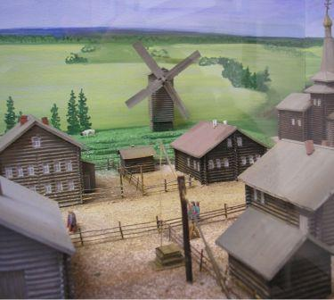

Slide 30
Сравните экономику и европы
Линия сравнения
Промыслы и промышленность
Сельское хозяйство
Европа | Усть - Цильма
Средневековье
XVIII век

Slide 31
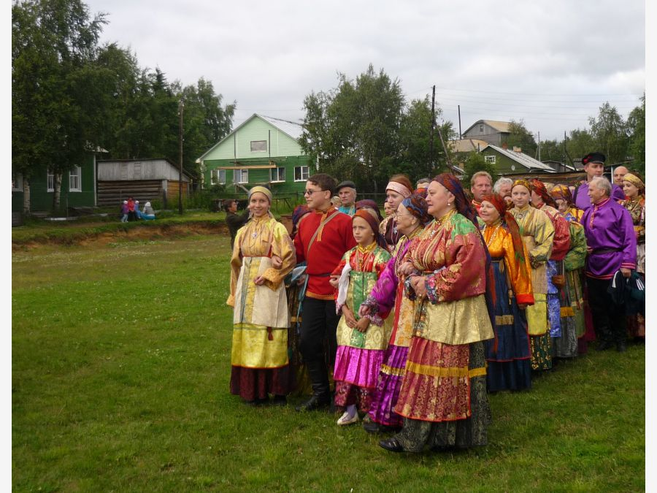
Традиции села. Красная горка.

Slide 32
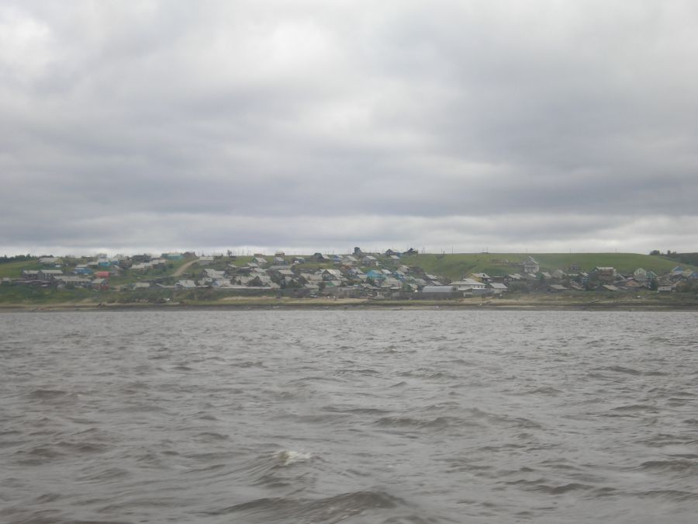

Slide 33
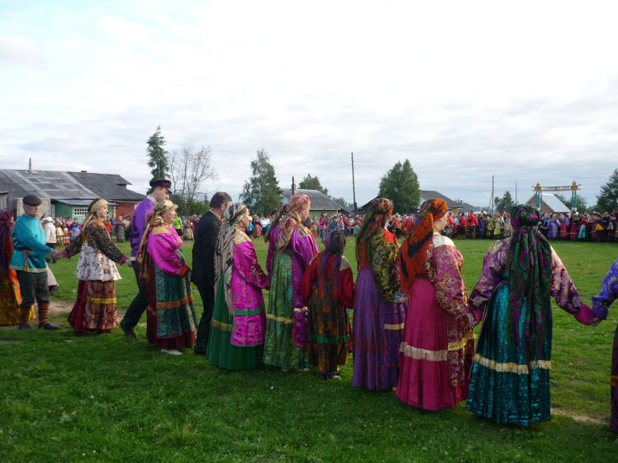
Сегодня на праздник Красной горки приезжают туристы, ведь это искусство, сохранившееся в веках.

Slide 34
Пятое столетье стоит на холмистом берегу Печоры село Усть-Цильма. Менялись времена и взгляды на окружающую действительность, но неизменными остаются свободолюбивый характер устьцилемов и их духовные ценности. Развивается религиозная и культурная жизнь Усть-Цильмы. Здесь действует молитвенный дом, сохраняются традиции моления в частных домах. Строится новый старообрядческий храм, который нужен последующим поколениям устьцилемов, как гарант староверия на Печоре. Усть-Цилемский край сегодня по праву можно назвать островком древнерусской культуры, где сохранились и бытуют традиционные обряды, устои быта, богатые песенные традиции.

Slide 35
Архитектура.
Староверческие церкви и обычаи бережно соблюдаются и передаются из поколения в поколение.

Slide 36
Край устьцилёмский суров и красив.

Slide 37
Вернёмся к таблице
Что хочу узнать | Что я знал | Что узнал

Slide 38
Домашнее задание:
Что вы знаете об этом природном памятнике?
Где он расположен?
Какая легенда рассказывает о его появлении?
Вы бывали там?

